Slide 1
数独を解く
日吉遼太

Slide 2
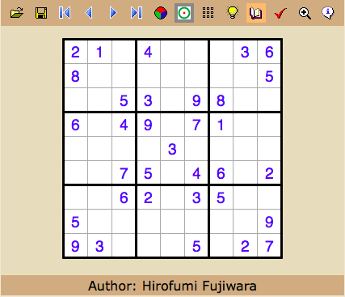
数独→SATソルバ形式
︙ ︙ ︙
~1_7_1 ~1_7_2
~1_7_1 ~1_7_3
~1_7_1 ~1_7_4
~1_7_1 ~1_7_5
~1_7_1 ~1_7_6
~1_7_1 ~1_7_7
︙ ︙ ︙
https://www.janko.at/Raetsel/Sudoku/index.htm

Slide 3
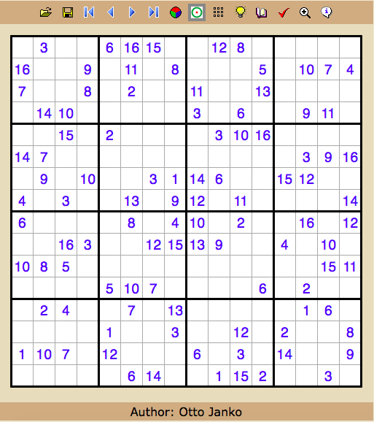

16×16
9×9はSATソルバにとっては簡単
16×16を解くことにする
16×16でもまだ簡単

Slide 4
制約条件
各変数は1−16の値をとる
同一の行／列／ブロックの変数は同じ値をとらない
ヒントが書かれているマスがある
http://bach.istc.kobe-u.ac.jp/lect/taocp-sat/docs/jipsj2016.pdf
SATとパズル -問題をいかに SAT ソルバーで解くか-
田村直之(神戸大学)，宋剛秀(神戸大学)，番原睦則(神戸大学)

Slide 5
プログラムへの入力
N (一辺の長さ)
B(ブロックの一辺の長さ)
- 3 - - 6 16 15 - - 12 8 - - - - -
16 - - 9 - 11 - 8 - - - 5 - 10 7 4
7 - - 8 - 2 - - 11 - - 13 - - - -
-14 10 - - - - - 3 - 6 - - 9 11 -
︙ ︙ ︙ (ヒント)
のように与える

Slide 6
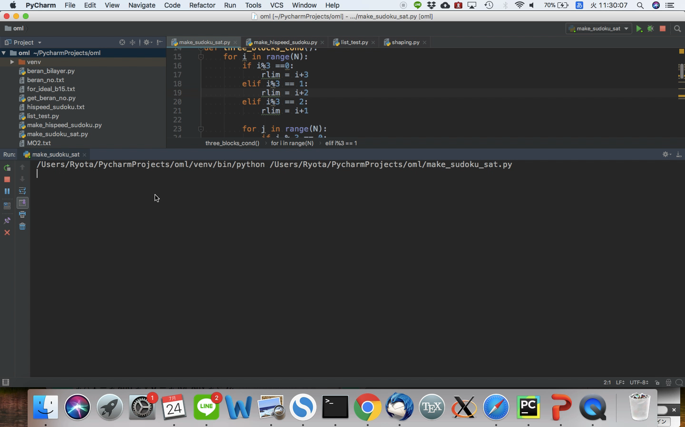
デモ

Slide 7
比較
4．各行／列／ブロックにすくなくともひとつ
1/2/…/16がある
という条件を追加することでSATソルバが数独を解く時間を高速化できるか？
sat13に1.2.3.を与えた場合と，1.2.3.4.を与えた場合について比較

Slide 8
結果
16×16の数独(fixed)を解くときの実行時間ほか
 | 平均 | 標準偏差
条件追加前 | 0.0476 sec | 0.0035 sec
条件追加後 | 0.0451sec | 0.0045 sec

Slide 9
結果
16×16の数独(fixed)を解くときの実行時間ほか
 | 最大値 | 最小値
条件追加前 | 0.055 sec | 0.042 sec
条件追加後 | 0.058 sec | 0.038 sec
あまり変わらない

Slide 10
結果
16×16の数独(fixed)を解くときの実行時間ほか
 | mem | learned
条件追加前 | 1966515 | 298 clauses
条件追加後 | 214441 | 8 clauses
追加後のほうが効率よく解けている

Slide 11
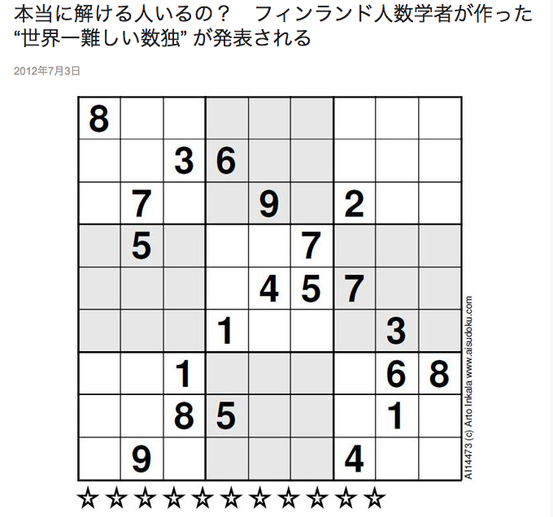
おまけ
https://rocketnews24.com/2012/07/03/22654/

Slide 12
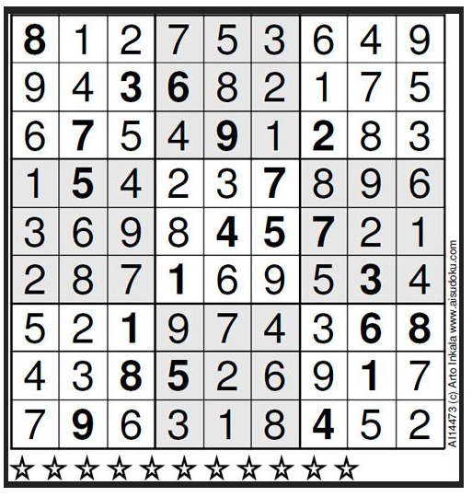

おまけ
たしかに難しいが，
実行時間は短い
https://rocketnews24.com/2012/07/03/22654/

